Slide 1
한울대학교 · 2027학년도 1학기
무기체계
육 · 해 · 공군 무기체계와 AI 적용 사례
수업계획
강의자료
평가계획
※ 실습용 가상 자료입니다. 실제 기관 · 인물과 관계없습니다.

Slide 2
수업계획
교과목 개요와 15주 로드맵

Slide 3
수업계획 · 교과목 개요
15주 동안 육 · 해 · 공군 무기체계를 다룬다
3 학점
15 주
3 개 군
13 개 주차
전공
8주 중간 · 15주 기말
육군 · 해군 · 공군
매주 AI 적용 사례
담당 교수
(입력 필요)
수업 시간 · 강의실
(입력 필요)
대상
(입력 필요)
AI 사용 범위
제한적 사용

Slide 4
수업계획 · 15주 일정
학기 로드맵: 공통 → 육 · 해 · 공군 → 합동 · AI
1주 3/3
2주 3/10
3주 3/17
4주 3/24
5주 3/31
오리엔테이션 ·
무기체계란
분류와 획득 과정
화력: 화포 · 로켓 ·
유도무기
기동: 전차 · 장갑차
· 헬기
수상함: 구축함 ·
이지스함
6주 4/7
7주 4/14
8주 4/21
9주 4/28
10주 5/5
잠수함 · 대잠전 ·
기뢰전
전투기와 항공 무장
중간고사
급유기 ·
조기경보기 ·
무인기
방공 · 미사일 방어
(휴강·보강)
11주 5/12
12주 5/19
13주 5/26
14주 6/2
15주 6/9
정밀유도무기와 C4I
무인 · AI 무기체계
우주 · 사이버 ·
전자전
한국군 무기체계와
방산
기말고사
공통
육군
해군
공군
합동
시험

Slide 5
강의자료
주차별 핵심 내용과 AI 적용 무기체계

Slide 6
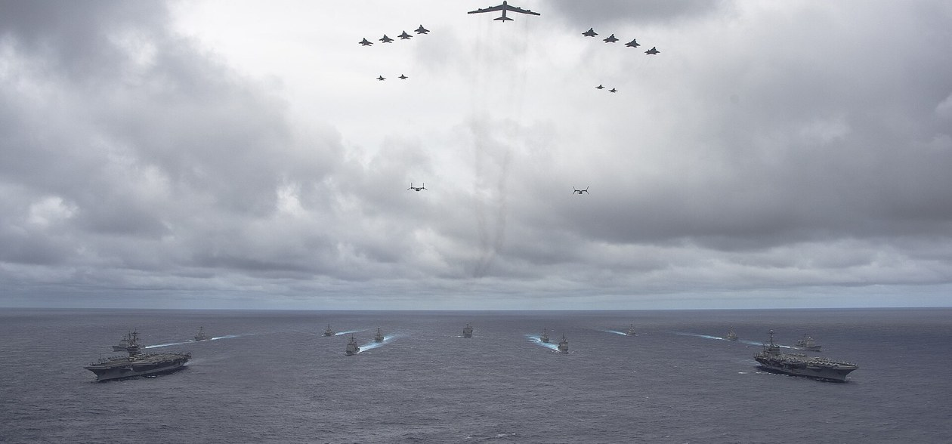
강의자료 · 1주차 · 공통
무기체계란 무엇인가
핵심 강의 내용
무기체계 = 무기 + 운용 인력 + 지원체계
1
전쟁 양상: 재래식 → 네트워크 중심전 →
지능화전
2
AI 적용 무기체계
강의 구성 · 평가 · AI 사용 범위 안내
▸ AI 무기체계의 개념과 자율성 수준
▸ 인간 개입: In · On · Out-of-the-loop
3
사진: 밸리언트 실드 2014 합동 편대 — Wikimedia Commons, 퍼블릭 도메인 (출처는 마지막 장) | AI 사례는 수업 전 원문 출처 확인 필요
Notes:
사진 출처: https://commons.wikimedia.org/wiki/File:Joint_formation_of_United_States_Air_Force_and_Marine_Corps_aircraft_flying_over_George_Washington_and_Carl_Vinson_carrier_strike_groups_at_end_of_Valiant_Shield_2014_140923-N-ZS026-1002.jpg (Public domain)

Slide 7
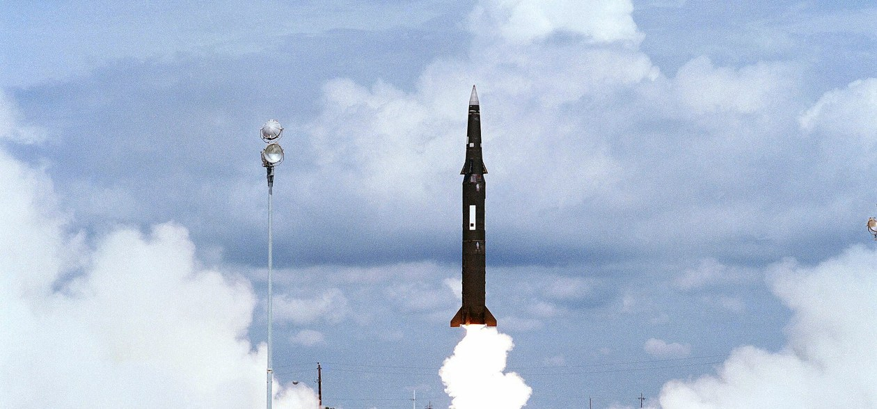
강의자료 · 2주차 · 공통
무기체계의 분류와 획득 과정
핵심 강의 내용
분류: 기동 · 화력 · 함정 · 항공 · 방호 ·
지휘통제
1
획득: 소요 제기 → 개발 → 시험평가 →
전력화
2
AI 적용 무기체계
수명주기와 운영유지 비용
▸ 데이터 · 학습으로 성능이 계속 바뀜
▸ 시험평가 · 신뢰성 검증이 어려움
3
사진: 퍼싱 II 미사일 시험 발사(1982) — Wikimedia Commons, 퍼블릭 도메인 (출처는 마지막 장) | AI 사례는 수업 전 원문 출처 확인 필요
Notes:
사진 출처: https://commons.wikimedia.org/wiki/File:Pershing_II_missile_test_launch_in_1982.JPEG (Public domain)

Slide 8
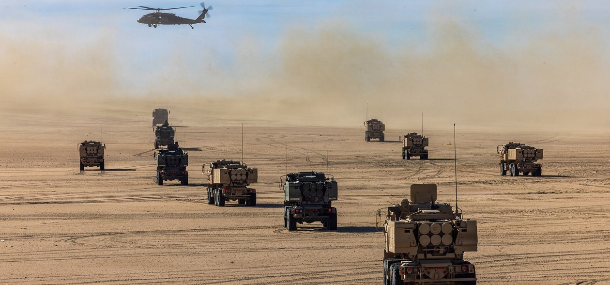
강의자료 · 3주차 · 육군
육군 ① 화력
핵심 강의 내용
화포(견인포 · 자주포)와 다연장로켓 비교
1
지대지 유도무기: 사거리 · 정확도(CEP) ·
탄두
2
AI 적용 무기체계
표적 획득 → 사격 지휘 → 피해 평가
▸ AI 표적 자동 탐지와 화력 배분
▸ 배회형 탄약: 표적 탐색 · 자율 공격
3
사진: HIMARS 실사격 훈련 — Wikimedia Commons, 퍼블릭 도메인 (출처는 마지막 장) | AI 사례는 수업 전 원문 출처 확인 필요
Notes:
사진 출처: https://commons.wikimedia.org/wiki/File:HIMARS_live-fire_exercise_(9895010).jpg (Public domain)

Slide 9
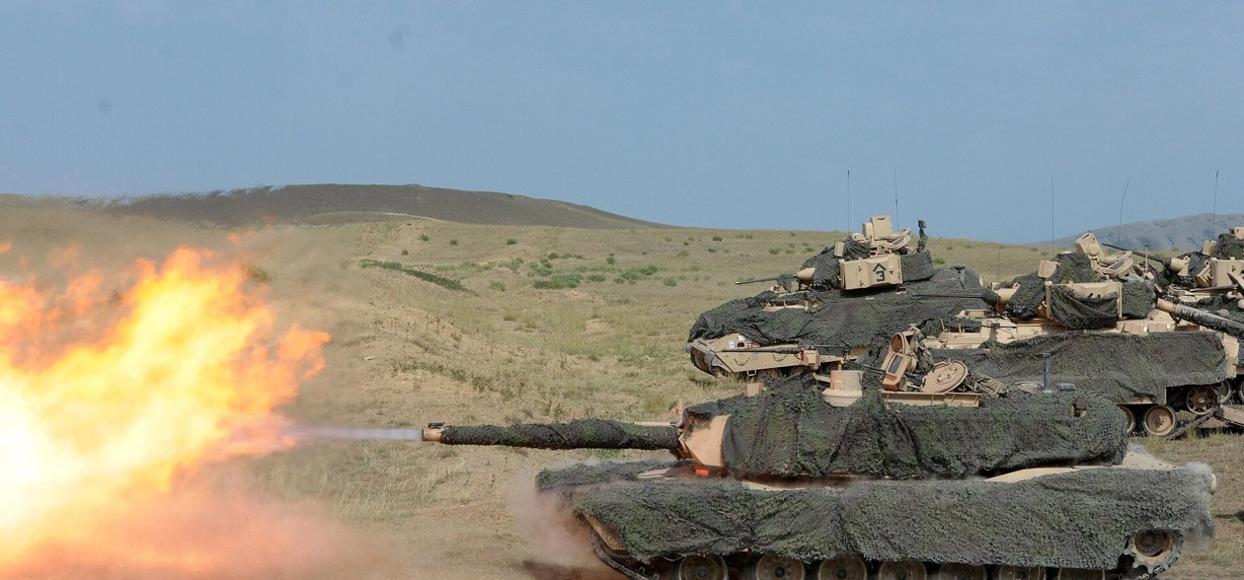
강의자료 · 4주차 · 육군
육군 ② 기동
핵심 강의 내용
기동 전력 3요소: 화력 · 방호력 · 기동력
1
전차 · 보병전투차량 · 장갑차 ·
공격헬기의 역할
2
AI 적용 무기체계
능동방호체계(APS)와 생존성
▸ 무인지상차량(UGV): 정찰 · 수송 · 경계
▸ 유무인 복합 기동부대 · APS 자동 위협
판단
3
사진: M1A2 에이브럼스 전차 사격 — Wikimedia Commons, 퍼블릭 도메인 (출처는 마지막 장) | AI 사례는 수업 전 원문 출처 확인 필요
Notes:
사진 출처: https://commons.wikimedia.org/wiki/File:M1A2_Abrams_tank_fires_on_range_11_at_Vaziani_Training_Area,_Georgia.jpg (Public domain)

Slide 10
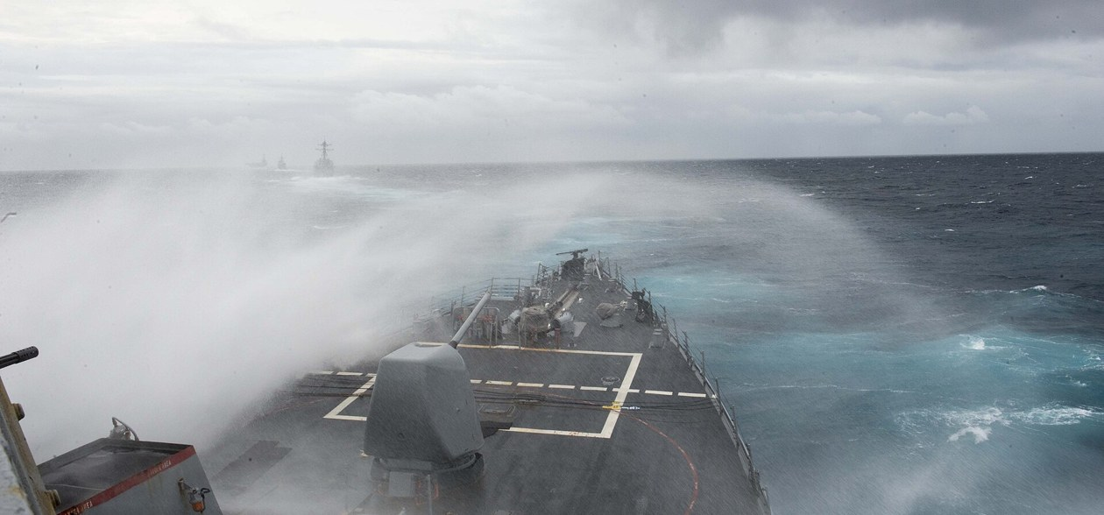
강의자료 · 5주차 · 해군
해군 ① 수상함
핵심 강의 내용
구축함 · 호위함 · 초계함 · 상륙함의 임무
1
이지스: 레이더 · 전투관리 · 함대공
미사일 통합
2
AI 적용 무기체계
대공 · 대함 · 대잠 다중 임무
▸ 이지스 자동 교전 모드
▸ 무인수상정(USV): 감시정찰 · 기뢰 대응
3
사진: 알레이 버크급 구축함 항해 — Wikimedia Commons, 퍼블릭 도메인 (출처는 마지막 장) | AI 사례는 수업 전 원문 출처 확인 필요
Notes:
사진 출처: https://commons.wikimedia.org/wiki/File:USS_Arleigh_Burke_is_underway._(11177376336).jpg (Public domain)

Slide 11
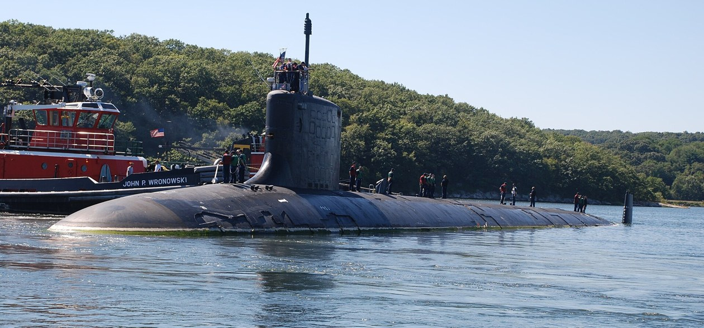
강의자료 · 6주차 · 해군
해군 ② 잠수함 · 대잠전 · 기뢰전
핵심 강의 내용
잠수함 추진: 디젤 · AIP · 원자력
1
대잠전: 소나 · 대잠헬기 · 해상초계기
2
AI 적용 무기체계
기뢰전: 부설 · 탐색 · 제거
▸ AI 음향 신호 분석으로 표적 식별
▸ 무인잠수정(UUV) · 자율 기뢰 탐색 ·
제거
3
사진: 버지니아급 잠수함 USS Virginia — Wikimedia Commons, 퍼블릭 도메인 (출처는 마지막 장) | AI 사례는 수업 전 원문 출처 확인 필요
Notes:
사진 출처: https://commons.wikimedia.org/wiki/File:US_Navy_100830-N-3090M-174_The_attack_submarine_USS_Virginia_(SSN_774)_departs_Naval_Submarine_Base_New_London.jpg (Public domain)

Slide 12
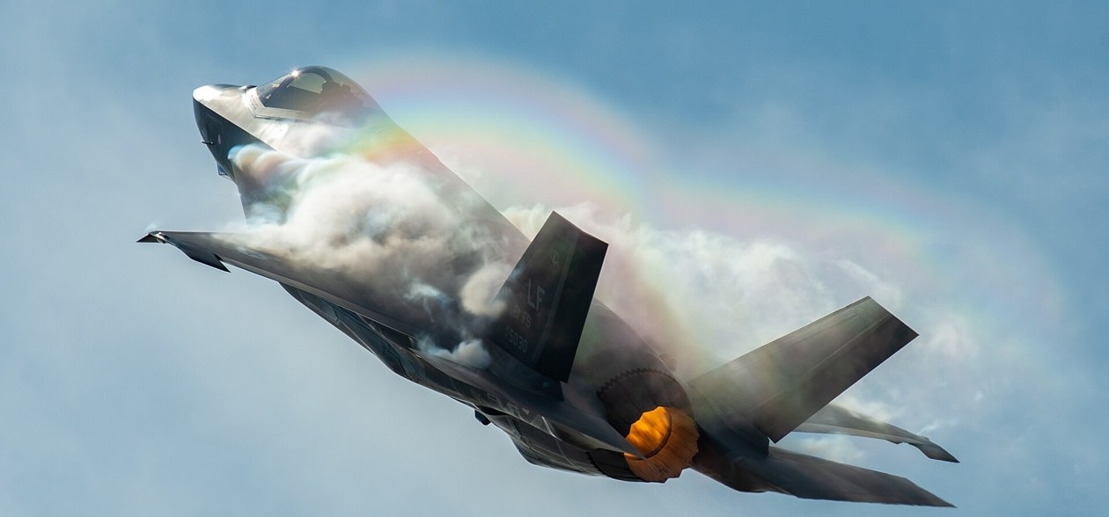
강의자료 · 7주차 · 공군
공군 ① 전투기와 항공 무장
핵심 강의 내용
4 · 4.5 · 5세대 전투기(스텔스 · 센서
융합)
1
공대공 · 공대지 무장과 AESA 레이더
2
AI 적용 무기체계
공중 우세 확보의 의미
▸ DARPA AlphaDogfight · ACE 공중전
연구
▸ 조종사 의사결정 지원 · 센서 융합 AI
3
사진: F-35A 비행 — Wikimedia Commons, 퍼블릭 도메인 (출처는 마지막 장) | AI 사례는 수업 전 원문 출처 확인 필요
Notes:
사진 출처: https://commons.wikimedia.org/wiki/File:F-35_Heritage_Flight_Team_performs_in_Bell_Fort_Worth_Alliance_AirShow.jpg (Public domain)

Slide 13
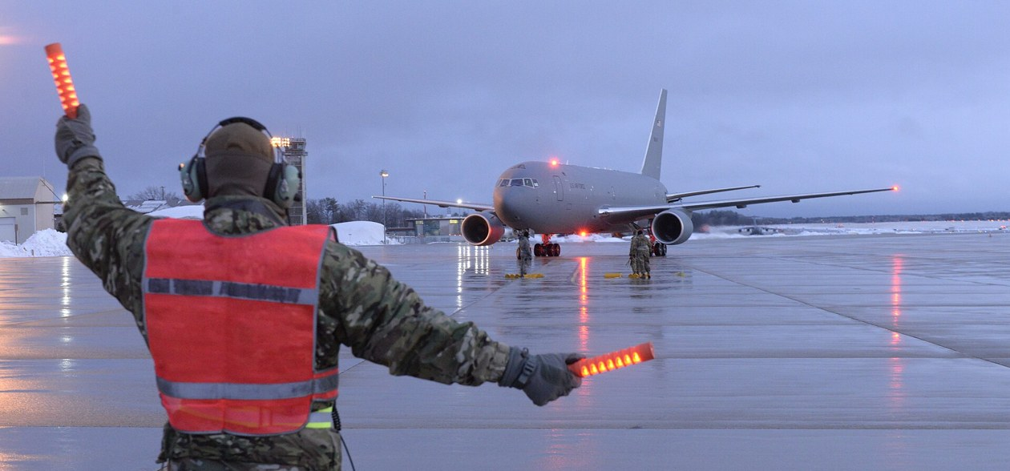
강의자료 · 9주차 · 공군
공군 ② 항공 지원전력
핵심 강의 내용
급유기 · 조기경보기 · 수송기로 작전 범위
확장
1
무인기 분류: 정찰용 · 공격용 · 고도별
2
AI 적용 무기체계
작전 지속성과 지휘통제 능력 확장
▸ 유무인 복합운용(MUM-T) · 충성스러운
윙맨
▸ 협동전투기(CCA) 자율 비행
3
사진: KC-46 공중급유기 — Wikimedia Commons, 퍼블릭 도메인 (출처는 마지막 장) | AI 사례는 수업 전 원문 출처 확인 필요
Notes:
사진 출처: https://commons.wikimedia.org/wiki/File:KC-46_Pegasus_at_Pease_Air_National_Guard_Base_on_7_February_2020.jpg (Public domain)

Slide 14
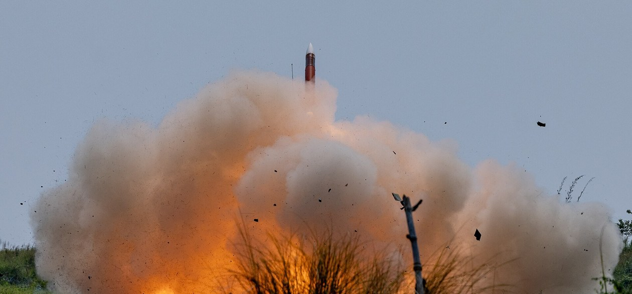
강의자료 · 10주차 · 합동
방공 · 탄도미사일 방어
핵심 강의 내용
다층 방공: 저 · 중 · 고고도 요격
1
탐지 → 추적 → 요격의 단계
2
AI 적용 무기체계
대드론 방어의 부상
▸ 위협 자동 평가와 요격 우선순위 결정
▸ 자동 교전 오인 사격 사례와 인간 통제
3
사진: 패트리엇 미사일 발사(발리카탄 2023) — Wikimedia Commons, 퍼블릭 도메인 (출처는 마지막 장) | AI 사례는 수업 전 원문 출처 확인 필요
Notes:
사진 출처: https://commons.wikimedia.org/wiki/File:Patriot_missile_firing_during_Balikatan_2023.jpg (Public domain)

Slide 15
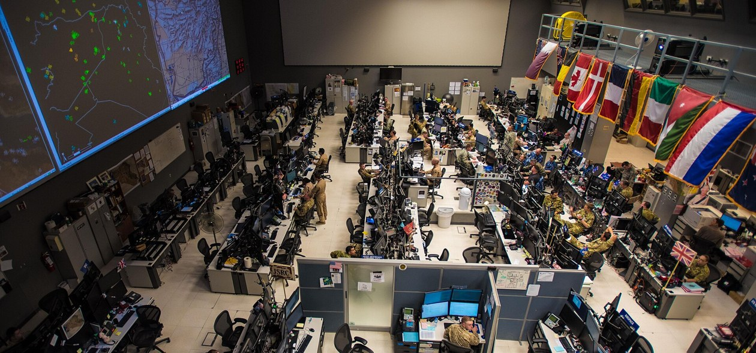
강의자료 · 11주차 · 합동
정밀유도무기와 센서 · C4I
핵심 강의 내용
유도: 관성 · GPS · 적외선 · 레이더 ·
영상
1
감시 → 결심 → 타격을 잇는 지휘통제
2
AI 적용 무기체계
네트워크 중심전과 합동 지휘통제
▸ 영상 자동표적인식(ATR)
▸ 정보 분석 · 결심 지원(Project Maven)
3
사진: 연합 항공작전센터(CAOC) — Wikimedia Commons, 퍼블릭 도메인 (출처는 마지막 장) | AI 사례는 수업 전 원문 출처 확인 필요
Notes:
사진 출처: https://commons.wikimedia.org/wiki/File:Combined_Air_Operations_Center_at_Al_Udeid_Air_Base,_Qatar.jpg (Public domain)

Slide 16
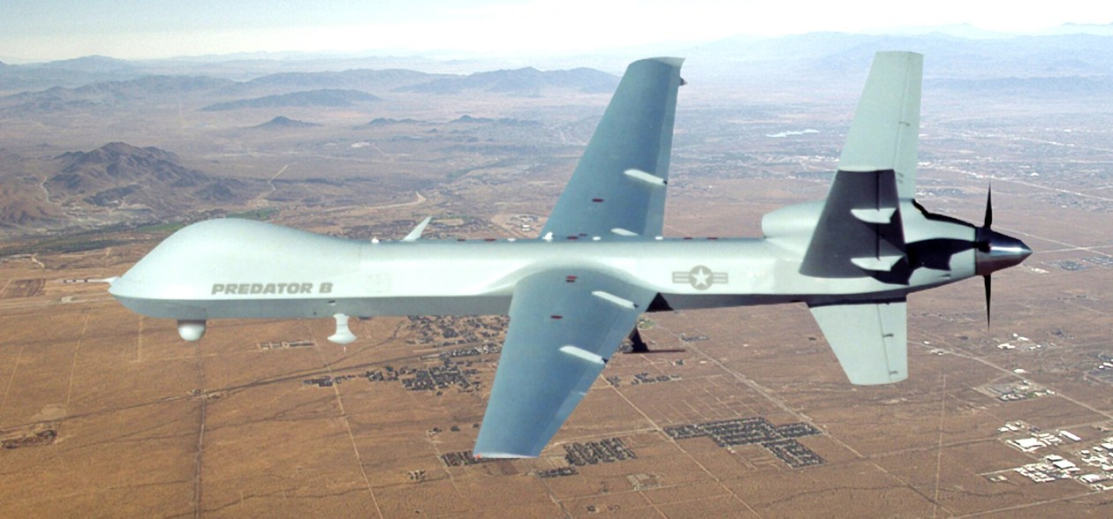
강의자료 · 12주차 · 합동
무인 · AI 무기체계
핵심 강의 내용
무인체계 유형: 지상 · 해상 · 수중 · 공중
1
장점: 속도 · 정밀성 / 한계: 오판 · 기만
취약
2
AI 적용 무기체계
윤리 · 법적 쟁점: 책임 소재 · 국제인도법
▸ 드론 군집(Swarm) 운용
▸ 자율살상무기(LAWS) 국제 논의 · 의미
있는 인간 통제
3
사진: MQ-9 리퍼 무인기 — Wikimedia Commons, 퍼블릭 도메인 (출처는 마지막 장) | AI 사례는 수업 전 원문 출처 확인 필요
Notes:
사진 출처: https://commons.wikimedia.org/wiki/File:MQ-9_Reaper_in_flight_2.jpg (Public domain)

Slide 17
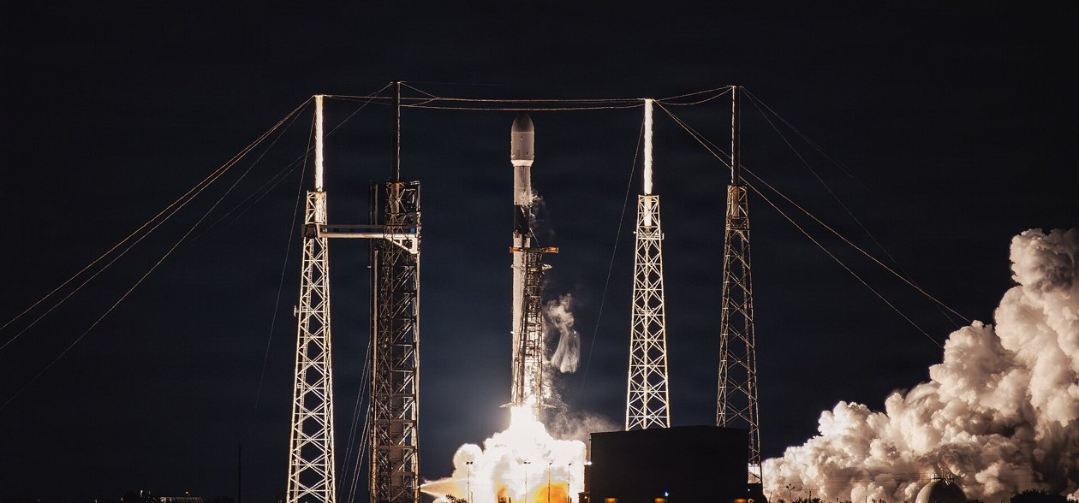
강의자료 · 13주차 · 합동
우주 · 사이버 · 전자전
핵심 강의 내용
위성: 감시정찰 · 통신 · 항법
1
사이버전: 공격 · 방어 · 무기체계 보안
2
AI 적용 무기체계
전자전: 전자공격 · 전자보호 · 전자지원
▸ 인지 전자전: 전파 환경 학습 · 대응
▸ AI 사이버 위협 탐지 · 위성영상 분석
3
사진: GPS III 위성 발사 — Wikimedia Commons, 퍼블릭 도메인 (출처는 마지막 장) | AI 사례는 수업 전 원문 출처 확인 필요
Notes:
사진 출처: https://commons.wikimedia.org/wiki/File:GPS_III-SV09_Launches_from_Cape_Canaveral_Space_Force_Station_(9496887).jpg (Public domain)

Slide 18
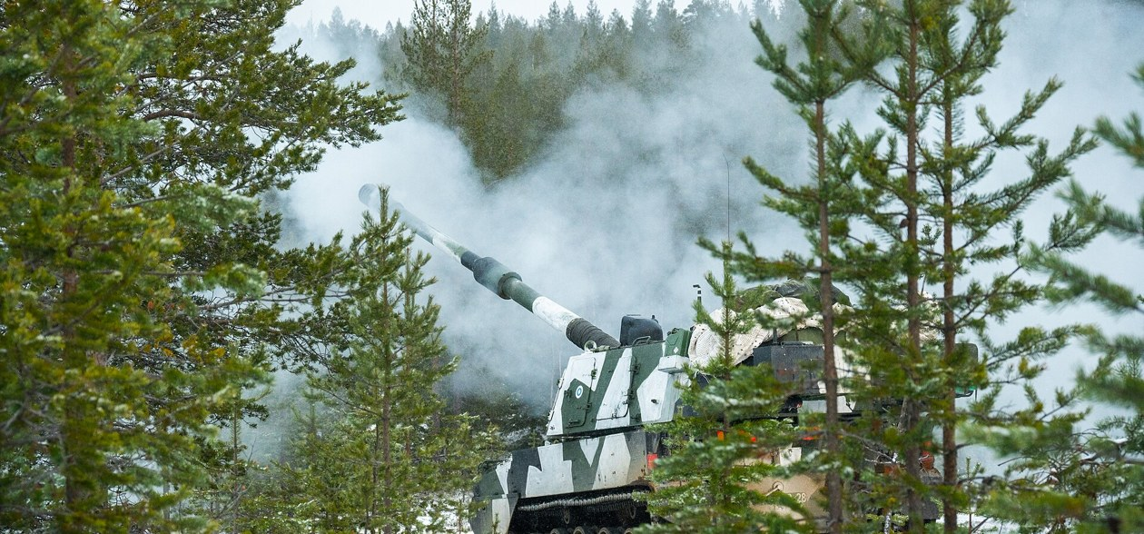
강의자료 · 14주차 · 공통
한국군 무기체계 발전과 방산 수출
핵심 강의 내용
국산 무기체계 개발 역사와 주요 사례
1
방산 수출 현황과 국방 연구개발 체계
2
AI 적용 무기체계
미래 전력 발전 방향
▸ 국방 AI 정책과 유무인 복합 전투체계
▸ AI 무기체계 도입 시 고려 사항 종합
3
사진: 핀란드군 K9 자주포(한국산 수출 장비) — Wikimedia Commons, 퍼블릭 도메인 (출처는 마지막 장) | AI 사례는 수업 전 원문 출처 확인 필요
Notes:
사진 출처: https://commons.wikimedia.org/wiki/File:Dynamic_Front_25_-_Finnish_Army_K9_Moukari_Self-Propelled_Howitzer_(8761385).jpg (Public domain)

Slide 19
평가계획
비율 · 출석 · 시험 · 과제 발표 (안)

Slide 20
평가계획 · 비율
시험 60%, 과제 발표와 출석 40%
30%
30%
20%
20%
중간고사
기말고사
과제 발표
출석
비율은 안(案)이며 확정 전 조정할 수 있다

Slide 21
평가계획 · 출석과 시험
출석은 감점제, 시험은 객관식과 서술형을 섞는다
출석 20%
중간고사 30%
기말고사 30%
· 결석 1회 −2점
· 지각 · 조퇴 1회 −1점
· 공결(병가 · 공무)은 증빙
시 인정
· 1/4 초과 결석 시 F (학칙
확인)
· 범위: 1~7주
· 객관식 · 단답 60%
· 서술형 40%
· 예) 이지스 자동 교전과
인간 통제
· 범위: 9~14주
· 객관식 · 단답 50%
· 서술형 50%
· AI 무기체계의 장단점 ·
윤리 쟁점

Slide 22
평가계획 · 과제 발표 20%
과제 발표: 무기체계 하나의 AI 적용 현황과 전망
평가 요소
누가 평가하나
내용의 정확성과 출처
30%
70%
분석의 깊이
30%
교수 평가
구성과 전달력
20%
30%
동료 평가
질의응답
20%
발표 시기는 미정 — 수업 일정 조정 필요

Slide 23
확정 전 확인할 것
1
교과목 정보
담당 교수 · 수업 시간 · 강의실 · 대상 입력
2
평가 비율
중간 30 · 기말 30 · 과제 20 · 출석 20 확정
3
일정
10주 어린이날 휴강 보강 · 과제 발표 시기
4
AI 사례
수업 전 원문 출처 확인

Slide 24
부록
사진 출처
모든 사진은 Wikimedia Commons의 퍼블릭 도메인(Public domain) 자료입니다.
1주 밸리언트 실드 2014 합동 편대
Joint formation of United States Air Force and Marine Corps…
9주 KC-46 공중급유기
KC-46 Pegasus at Pease Air National Guard Base on 7 Februar…
2주 퍼싱 II 미사일 시험 발사(1982)
Pershing II missile test launch in 1982.JPEG
10주 패트리엇 미사일 발사(발리카탄 2023)
Patriot missile firing during Balikatan 2023.jpg
3주 HIMARS 실사격 훈련
HIMARS live-fire exercise (9895010).jpg
11주 연합 항공작전센터(CAOC)
Combined Air Operations Center at Al Udeid Air Base, Qatar.jpg
4주 M1A2 에이브럼스 전차 사격
M1A2 Abrams tank fires on range 11 at Vaziani Training Area…
12주 MQ-9 리퍼 무인기
MQ-9 Reaper in flight 2.jpg
5주 알레이 버크급 구축함 항해
USS Arleigh Burke is underway. (11177376336).jpg
13주 GPS III 위성 발사
GPS III-SV09 Launches from Cape Canaveral Space Force Stati…
6주 버지니아급 잠수함 USS Virginia
US Navy 100830-N-3090M-174 The attack submarine USS Virgini…
14주 핀란드군 K9 자주포(한국산 수출 장비)
Dynamic Front 25 - Finnish Army K9 Moukari Self-Propelled H…
7주 F-35A 비행
F-35 Heritage Flight Team performs in Bell Fort Worth Allia…

